Slide 1
Python
-자료형과 연산-
IS lab. 김건영
http://hagazzusa.github.io/

Slide 2
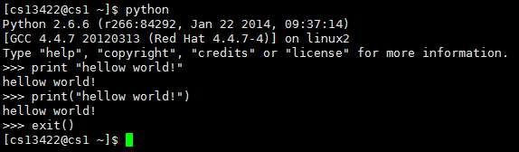
실습은 cs1서버에서 or 맘대로
python 입력 시 대화형 인터프리터가 실행됨
exit() | ctrl + c 로 종료
대화형 인터프리터 상에선 변수 명을 입력 시 print(변수)가 실행됨

Slide 3
실습
PPT 다운받아 따라 해보면서 궁금한 거 있으면 손들어 주세요.
꼭 다 따라 치실 필요는 없고 아 이건 안쳐봐도 알겠다! 싶은 건 넘기면서 하시면 됩니다.
오늘의 과제는 제목에 **가 달린 코드들을 치고 그 결과를 보내주시면 됩니다. 자세한 제출 정보는 마지막 페이지에 있습니다.
오늘도 출석은 과제 제출로 대신합니다.

Slide 4
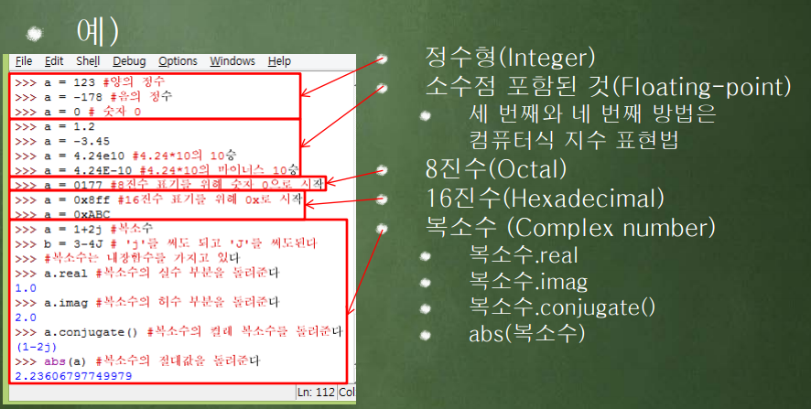
자료형 – 숫자

Slide 5
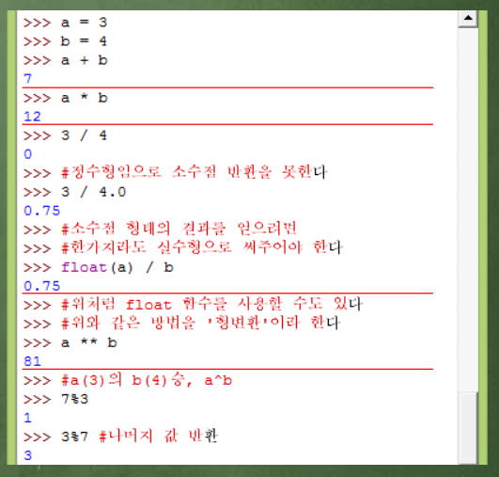
자료형 – 숫자 연산

Slide 6
자료형 - 문자열
“Hello World”
'Python is fun'
"""Life is too short, You need python"""
'''Life is too short, You need python''‘
모두 같은 자료형
“와 ‘의 차이는 없다.
“혹은 ‘가 3번 쓰이면 문자열을 여러 줄에 걸쳐서 적는 다는 것

Slide 7
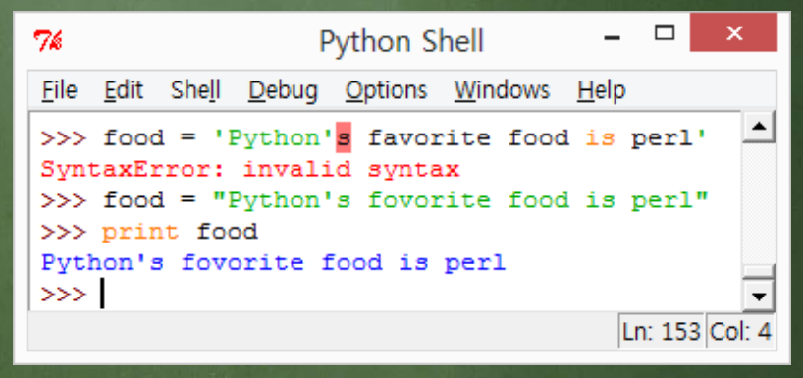
자료형 – 문자열 출력

Slide 8
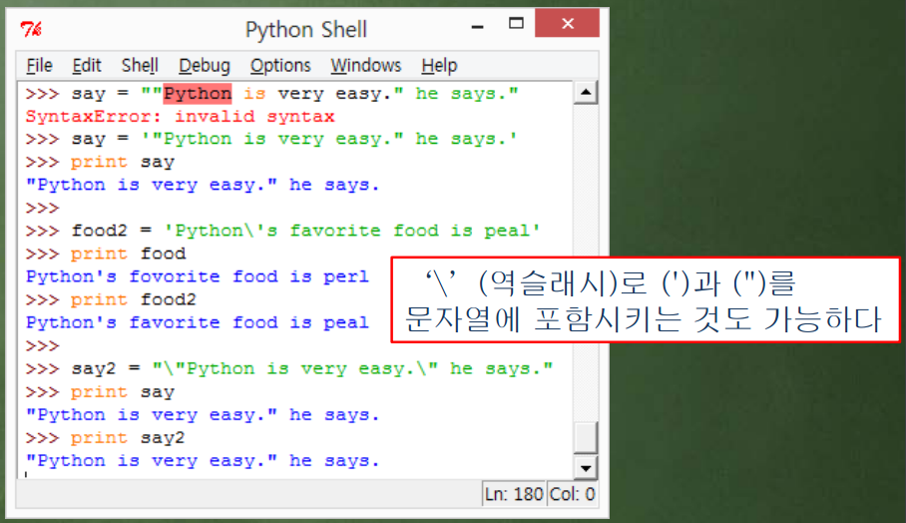
자료형 - 문자열
에스케이프 문자는 C와 똑같다.

Slide 9
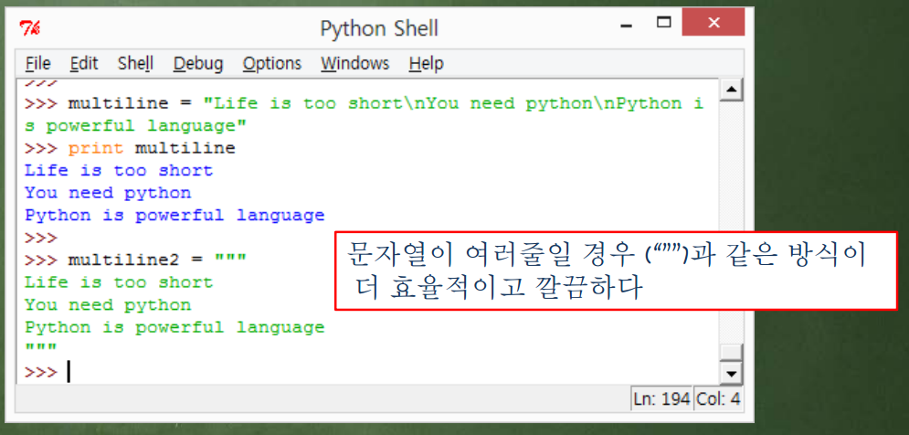
자료형 – 문자열

Slide 10
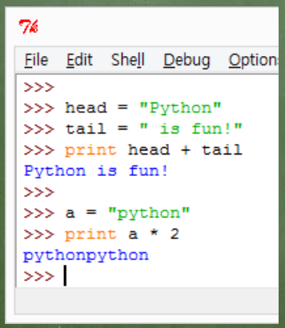
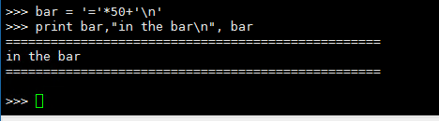
**자료형 – 문자열 연산
“str” * n = “strstr….str” str이 n개 반복
“a”+”b” = “ab”

Slide 11
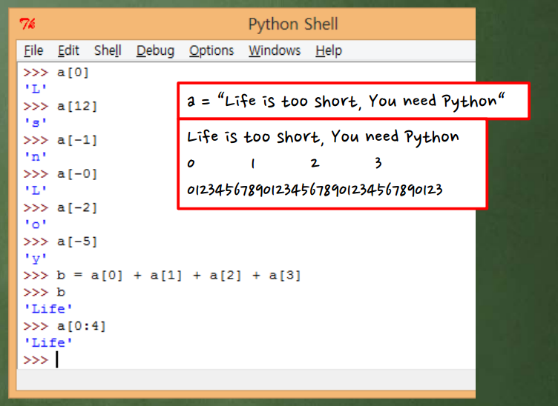
자료형 – 문자열 인덱싱, 슬라이싱
0부터 시작 (0 == -0 이므로 str[0] == str[-0])
음수는 문자열의 오른쪽부터 인덱싱 -1부터 시작

Slide 12
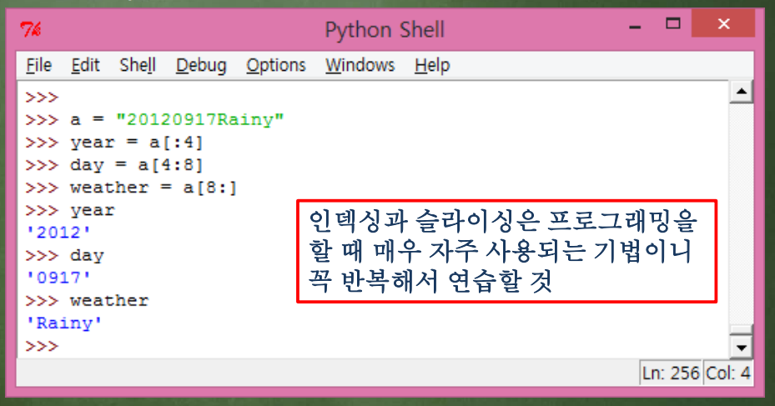
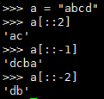
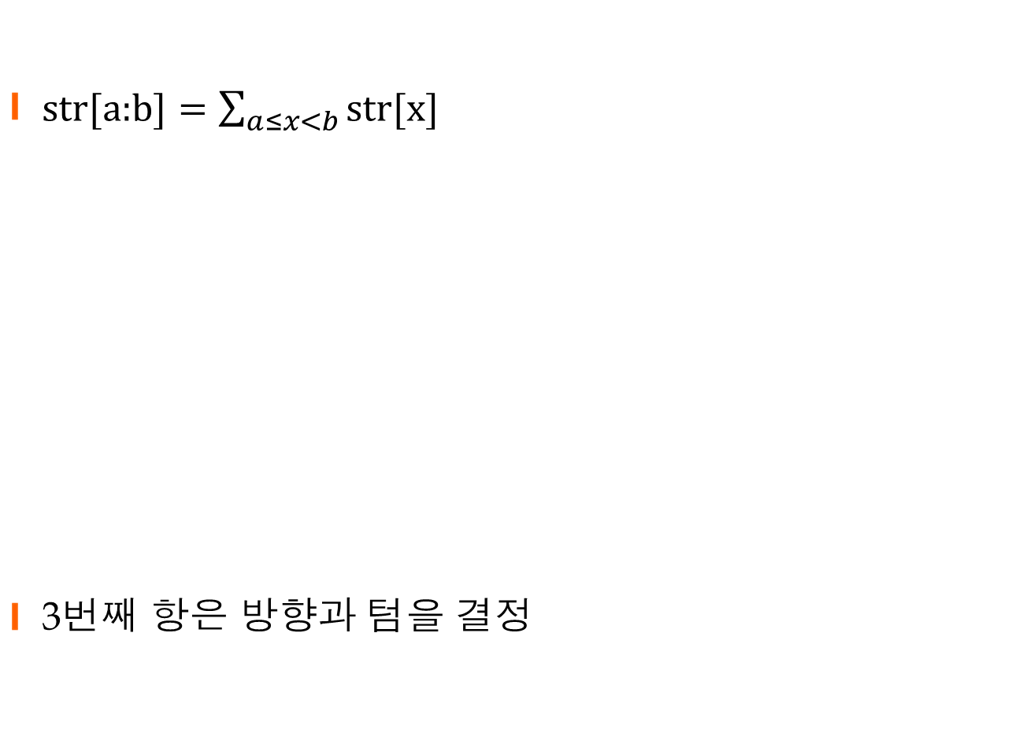
**자료형 – 문자열 슬라이싱
$s\text{tr}\text{[}\text{a}\text{:}\text{b}\text{]}=\sum_{a≤x<b}{str[x]}$
3번째 항은 방향과 텀을 결정

Slide 13
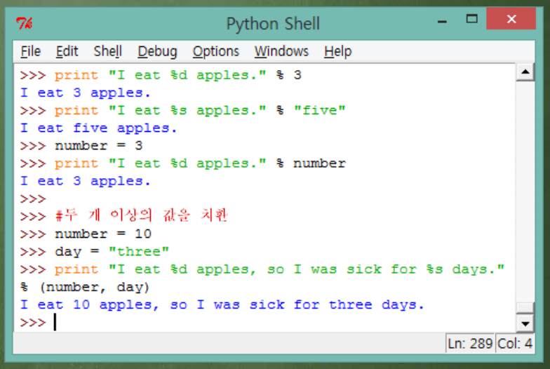
자료형 – 문자열 포매팅
형식지정자는 C와 똑같음

Slide 14
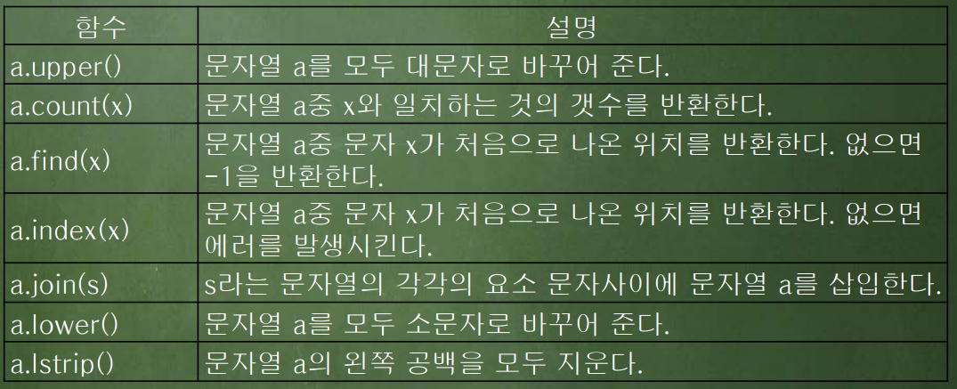
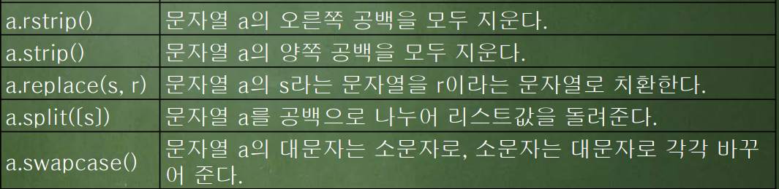
자료형 – 문자열 클래스 메소드

Slide 15
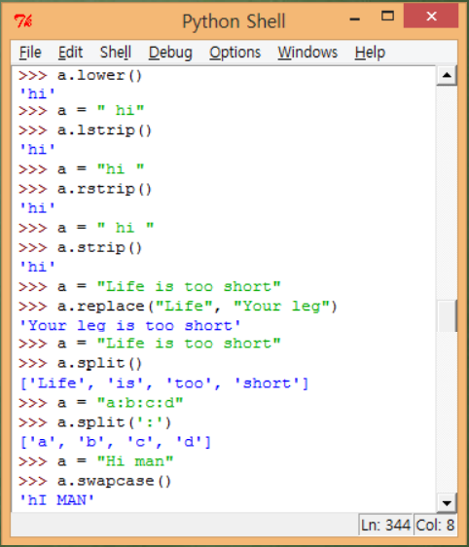
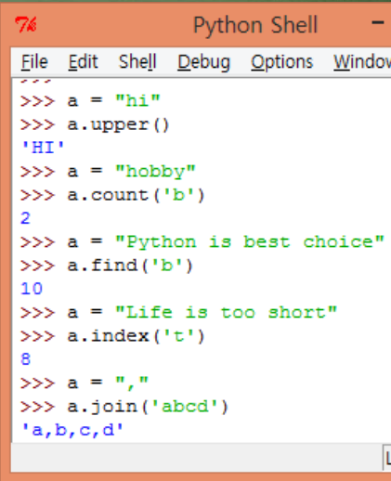
자료형 – 문자열 클래스 메소드

Slide 16
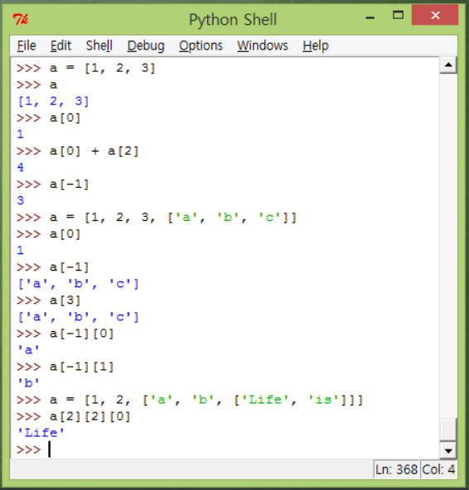
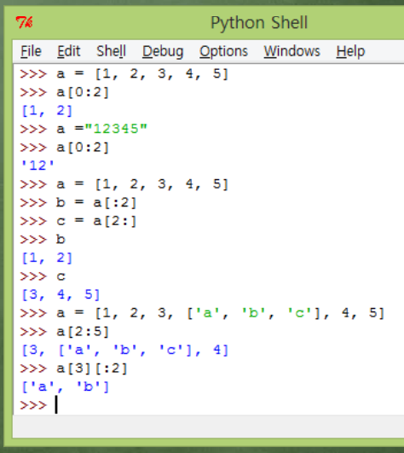
자료형 – 리스트 생성과 인덱싱, 슬라이싱

Slide 17
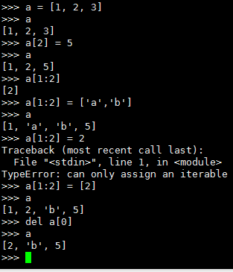
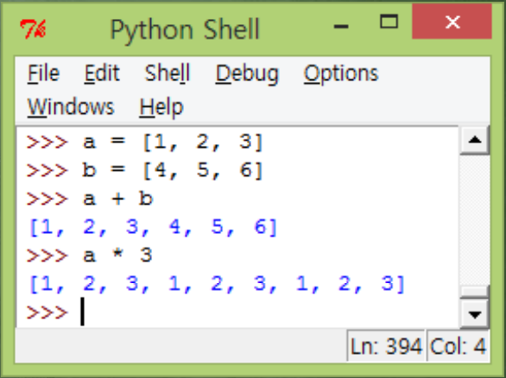
**자료형 – 리스트 연산
슬라이싱하면 원소가 1개라도 리스트임을 주의
Del은 python 내장 함수로 객체를 지움
제출은 -> 이것만

Slide 18
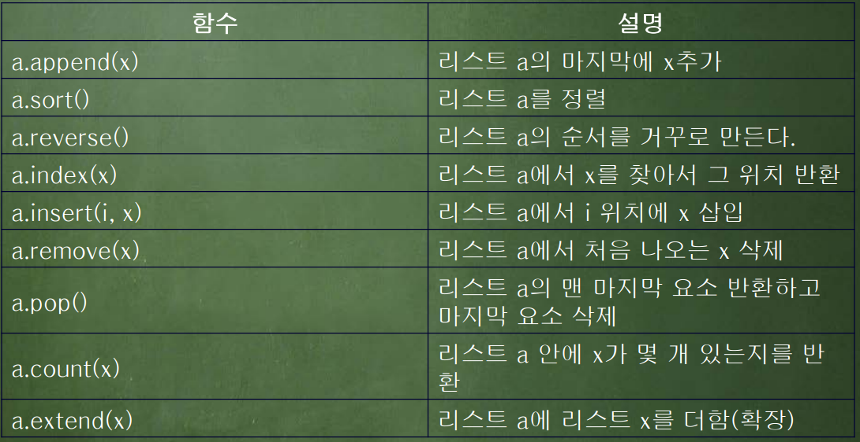
자료형 – 리스트 관련 메소드

Slide 19
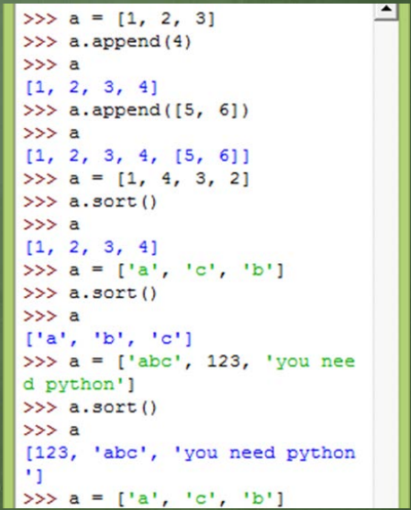
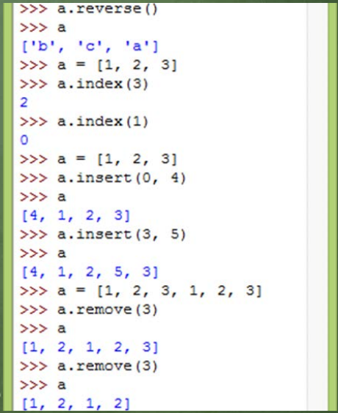
자료형 – 리스트 관련 메소드 실습

Slide 20
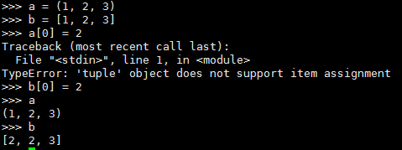
**자료형 – 튜플
튜플과 리스트는 비슷한 역할을 함
그러나, 프로그램이 진행되는 동안 튜플은 그 값을 변화 시킬 수 없고 리스트는 그 값을 변화 시킬 수 있다.

Slide 21
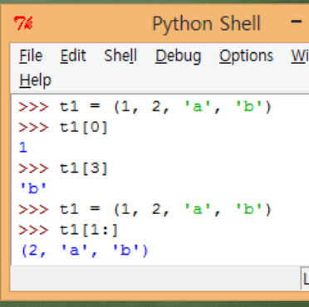
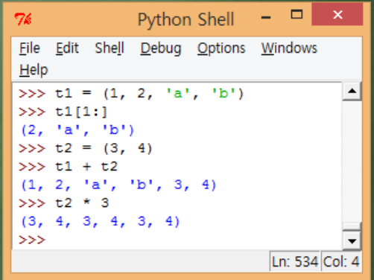
자료형 – 튜플 연산과 인덱싱, 슬라이싱
기존의 튜플을 건드리는 게 아니라 연산 후의 새로운 결과임을 주의하자.

Slide 22
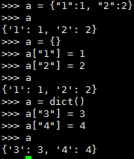
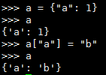
**자료형 – 사전(Dictionary)
사전을 초기화 하는 여러 방법
중복되는 key 사용시 마지막으로 들어간 key- value쌍만 남음

Slide 23
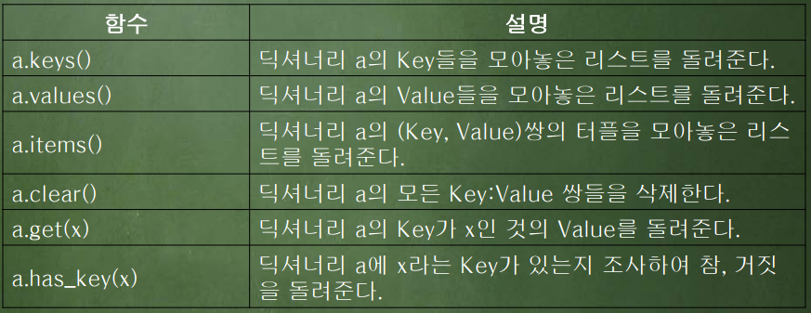
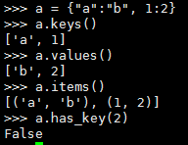
자료형 – 사전 관련 메소드

Slide 24
과제 - 제출정보
gyk@kangwon.ac.kr 으로 메일 제출
제목은 [학번]python_dt
그냥 스크린샷만 찍어서 본문 첨부해주시면 감사하겠습니다.
제출 page : 10, 12, 17, 20, 22

